Slide 1


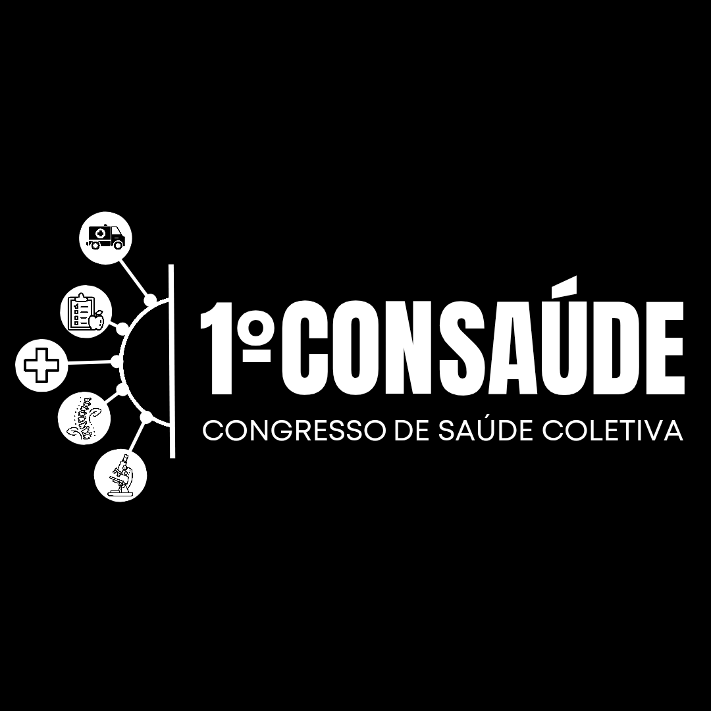









TÍTULO DO TRABALHO, COM LETRAS MAIÚSCULAS.
Nome completo do primeiro autor ¹; Nome dos participantes ²; Nome do orientador ³ (máximo 5 autores, 1 orientador)
¹Graduação, nome da Instituição do Autor 1 – e-mail do autor 1
² Graduação, nome da Instituição do(s) Co-Autor(es)
³ Graduação, nome da Instituição do Orientador
INTRODUÇÃO
RESULTADOS E DISCUSÃO
Parágrafo escrito com formatação em fonte (Arial), texto justificado e tamanho de espaçamento (Simples)... Poderá utilizar imagens, esquemas ou gráficos para ilustrar.
Parágrafo escrito com formatação em fonte (Arial), texto justificado e tamanho de espaçamento (Simples)... Poderá utilizar imagens, esquemas ou gráficos para ilustrar.
Parágrafo escrito com formatação em fonte (Arial), texto justificado e tamanho de espaçamento (Simples)... Poderá utilizar imagens, esquemas ou gráficos para ilustrar.
Parágrafo escrito com formatação em fonte (Arial), texto justificado e tamanho de espaçamento (Simples)... Poderá utilizar imagens, esquemas ou gráficos para ilustrar.
Parágrafo escrito com formatação em fonte (Arial), texto justificado e tamanho de espaçamento (Simples)... Poderá utilizar imagens, esquemas ou gráficos para ilustrar.
Parágrafo escrito com formatação em fonte (Arial), texto justificado e tamanho de espaçamento (Simples)... Poderá utilizar imagens, esquemas ou gráficos para ilustrar.
Parágrafo escrito com formatação em fonte (Arial), texto justificado e tamanho de espaçamento (Simples)... Poderá utilizar imagens, esquemas ou gráficos para ilustrar.
OBJETIVOS
CONCLUSÃO
Parágrafo escrito com formatação em fonte (Arial), texto justificado e tamanho de espaçamento (Simples)... Poderá utilizar imagens, esquemas ou gráficos para ilustrar.
Parágrafo escrito com formatação em fonte (Arial), texto justificado e tamanho de espaçamento (Simples)... Poderá utilizar imagens, esquemas ou gráficos para ilustrar.
Parágrafo escrito com formatação em fonte (Arial), texto justificado e tamanho de espaçamento (Simples)... Poderá utilizar imagens, esquemas ou gráficos para ilustrar.
Parágrafo escrito com formatação em fonte (Arial), texto justificado e tamanho de espaçamento (Simples)... Poderá utilizar imagens, esquemas ou gráficos para ilustrar.
METODOLOGIA
REFERÊNCIAS
Parágrafo escrito com formatação em fonte (Arial), texto justificado e tamanho de espaçamento (Simples)... Poderá utilizar imagens, esquemas ou gráficos para ilustrar.
Parágrafo escrito com formatação em fonte (Arial), texto justificado e tamanho de espaçamento (Simples)... Poderá utilizar imagens, esquemas ou gráficos para ilustrar.
Escrito com formatação em fonte (Arial).

